Slide 1
DEPARTAMENTO DE CIENCIAS DE LA TIERRA Y LA CONSTRUCCIÓN
CARRERA DE INGENIERÍA GEOGRÁFICA Y DEL MEDIO AMBIENTE
“ZONAS PRIORITARIAS DE CONSERVACION EN LOS AFLUENTES ABASTECEDORES DE LA CIUDAD DE TULCAN, APLICANDO METODO DE VALORACIÓN ECONÓMICA Y LOGICA DIFUSA”
Autor:
Mejía Aguilar Mónica Sofía
Director del proyecto:
Dr. Fabián Rodríguez
SANGOLQUÍ - 2019

Slide 2
PLANTEAMIENTO DEL PROBLEMA
Crecimiento Poblacional
Demanda de servicios ambientales
ACTUALIDAD
ECOSISTEMAS
ANTECEDENTES
Consumismo
Proyecto Paramo Andino
Cuidado de ecosistemas
Ecosistema Paramo
Distribución equitativa del agua
Proyecto Mancomunidades
CARCHI

Slide 3
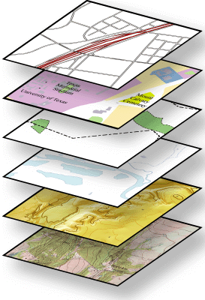
PLANTEAMIENTO DEL PROBLEMA
Precios del mercado
PROPUESTA
VALORACION ECONOMICA
Función de la producción
Beneficio de los servicios hídricos
ZONAS PRIORITARIAS DE CUIDADO
Lógica Difusa

Slide 4
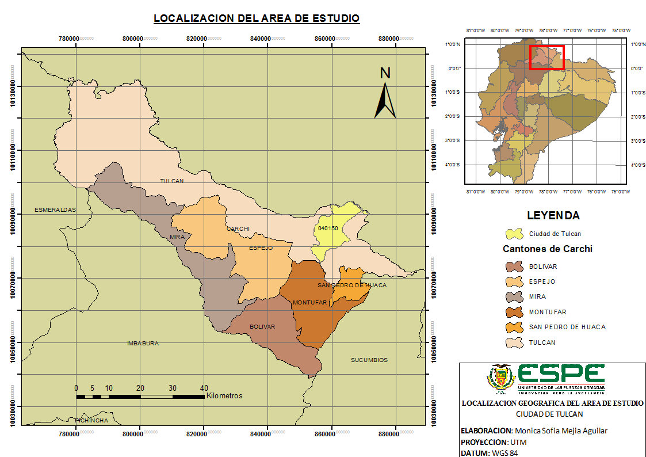
ÁREA DE ESTUDIO
Parroquia Tufiño
Ciudad de Tulcán
60403 habitantes
Altura : 2.957 m.s.n.m.
Provincia de Carchi.
Notes:
Parroquia de tufiño fuentes abastecedoras

Slide 5
OBJETIVOS
OBJETIVO GENERAL
Delimitación de zonas prioritarias de conservación en los principales afluentes abastecedores de la ciudad de Tulcán provenientes del páramo, aplicando método de valoración económica y lógica difusa
OBJETIVOS ESPECIFICOS
Determinar la situación actual del recurso hídrico en la ciudad de Tulcán.
Calcular el volumen de los caudales principales de afluentes de agua de la ciudad del Tulcán a través de la aplicación del modelo desarrollado por Sandoval-Aguilera para caudales con limitada información.
Determinar el valor real del agua a través del método precios de mercado con la función de la producción agrícola y consumo humano.
Delimitación de zonas prioritarias de conservación y cuidado del recurso hídrico en la cuenca del Rio Carchi a través del Modelo lógica Difusa.

Slide 6
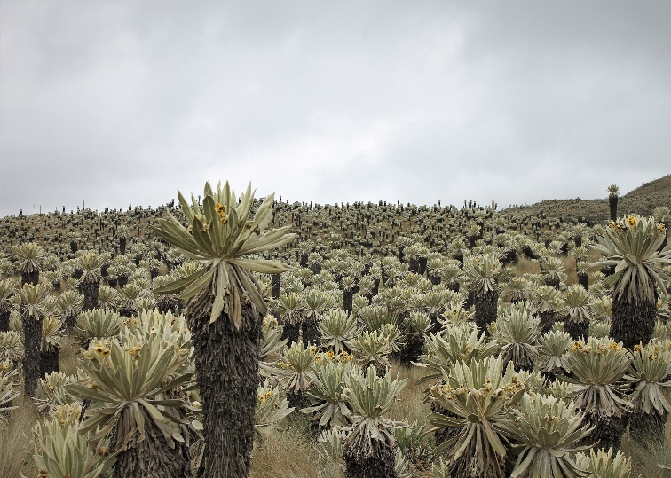
CONSERVACIÓN DE LOS ECOSISTEMAS
MARCO TEORICO
Área Geográfica Paisaje
Clima
Zona de vida
Proteger
Respetar
Cuidar
PÁRAMO
1’337.119 hectáreas → 5%
IMPORTANCIA
BIENES Y SERVICIOS AMBIENTALES
Suelo
Flora
Fauna
Agua
aprovisionamiento de alimento
almacenamiento de carbono
creación microclimas
Notes:
La definición de conservación está encaminada a proteger, respetar y cuidar toda forma de vida presente y futura, haciendo buen uso de los recursos naturales y viviendo de una manera sostenible, es decir se debe buscar la armonía con las demás personas y con la naturaleza
En el Ecuador existen un total de 54 áreas protegidas, de las cuales 17 de ellas cubren parte de los páramos
El páramo es un ecosistema, un paisaje, un área geográfica, una zona de vida, un espacio de producción e inclusive un estado del clima.
SUELO: desde captar, almacenar y distribuir agua a las tierras bajas
valor científico y ecológico por su flora, avifauna endémica y su paisaje único
Provisión de agua
Dentro de los bienes y servicios ambientales que se puede nombrar esta el aprovisionamiento de alimento, el almacenamiento de carbono, provisión de agua, y la creación de microclimas dentro del ecosistema.

Slide 7
BIENESTAR ECONOMICO
MARCO TEORICO
EXTERNALIDADES
BIENES PÚBLICOS
AGUA
La agricultura
Agricultura
Uso de suelo
Energía
CAMBIOS
Recursos → uso inadecuado
Minería
Tarifas no equivale a un precio
Notes:
El bienestar económico se refiere a la búsqueda y obtención de bienes para satisfacer sus necesidades, pero al solventar las necesidades humanas se tiene como consecuencia el daño a la naturaleza → daños por la agricultura, o el mal uso de suelo → provocando cambios en los servicios que prestan los ecosistemas conocido como externalidad.
Estos cambios han ocurrido de forma irregular, dado que los bienes y servicios obtenidos del medio ambiente no tienen un precio fijo y son considerados como bienes públicos; Caracterizados por la no exclusión con referencia a no excluir del consumo o aumentar el precio para hacer uso de ellos, la no rivalidad se refiere a no reducir la oferta del bien para las demás personas.
El agua es considerado como un bien publico, es evidente que el agua es la base para la generación de una gran cantidad de riqueza económica en la sociedad
Tradicionalmente el agua ha sido considerada como un recurso natural, ilimitado y renovable. Usada para la agricultura, energía, minera y servicios como la regulación y depuración de humedales , defensa contra erosion y filtro verde.
Operar y mantener sistemas de almacenamiento, tratamiento y distribución es costoso, y más aún es construir nueva infraestructura con fuentes que se van agotando o son inciertas. Pese a la importancia vital que el agua tiene, o su alto valor de uso, generalmente, pagamos muy poco por ella

Slide 8
MARCO TEORICO
PRECIOS DEL MERCADO
VALORACIÓN ECONÓMICA
Costos de insumos
producción de bienes y servicios.
intento de asignar valores monetarios
visibilizar el aporte de los bienes y servicios ambientales de ecosistemas
FUNCION DE LA PRODUCCION
recursos naturales como factores de producción
incorpora la variable ambiental
Notes:
La valoración económica se la puede definir como un intento de asignar valores monetarios ,independientemente si existen o no precios de mercado, permite por lo tanto visibilizar el aporte de bienes y servicios ambientales de ecosistemas con la importancia de incorporar la variable ambiental en los proyectos.
Dentro de los métodos para realizar la valoración económica existe el método de precios del mercado usado cuando existen costos de insumos para producción de bienes y servicios
Y la función de la producción que considera los recursos naturales como factores para la producción.

Slide 9
MARCO TEORICO
LÓGICA DIFUSA
la probabilidad de que suceda un evento se puede definir como:
$P=f(sen\left(α\right))$
funciones sinusoidales y cosinusoidales
Donde:
$P$ = probabilidad de ocurrencia de un evento o fenómeno
$α$= variable en función del evento o fenómeno
$P=f(sen^2\left(α\right))$
Rango = [0 < $α$< π]
$$P=f(sen\left(α\right))$$
Rango = [0 < $α$< π/2]
$P=f(cos\left(α\right))$
Rango = [0 < $α$< π/2]
Fuente. Padilla (2007)
Notes:
Para modelar o representar las variables se hará uso de las funciones sinusoidales y cosinusoidales, en donde al ángulo a ser analizado será la variable a ser representado, por lo que la probabilidad de que suceda un evento se puede definir como:
$P=f(sen\left(α\right))$
Existen 3 casos según el rango.
el caso 1 de 0 a pi
El caso 2 de p a pi medios
y el caso 3 de pi medios a pi.

Slide 10
PRIMERA FASE
METODOLOGIA
Valoración económica del agua
-consumo humano
-uso agrícola
FASES
SEGUNDA FASE
Zonificación de áreas para su conservación

Slide 11
PRIMERA FASE – VALORACIÓN ECONÓMICA
METODOLOGIA
Información de mapas
Formula de Nadal
Calculo caudal con poca información
OBTENCION DE INFORMACION
Costo real del agua
Beneficio
Área
Precipitación

Slide 12
DETERMINACIÓN DE CAUDALES
METODOLOGIA
Estudio de caudales con poca información realizado por Sandoval y Aguilera
El modelo asume que la precipitación media es el principal parámetro a considerarse para evaluar la escorrentía de una cuenca
El volumen promedio de precipitaciones
$$V=1000∗\overline{P}∗A$$
El volumen escurrido
$$V_{E}=31,535∗Q_{o}∗{10}^{6}$$
CAUDAL MEDIO DE LA CUENCA
$$Q_{o}=\frac{31,71∗C∗P∗A}{{10}^{6}}$$

Slide 13
FÓRMULA DE NADAL
METODOLOGIA
Nadal facilita la siguiente fórmula para el cálculo del coeficiente de escorrentía haciendo uso de la extensión de la cuenca, precipitación y pendiente.
$$C=0.25∗K1∗K2∗K3$$
$C$ Representa el coeficiente de escorrentía
$K1$ Extensión de la cuenca → Municipio de Tulcan
$K2$ Lluvia media anual → INHAMI
$K3$ Pendiente y permeabilidad del suelo → información en mapas.

Slide 14
FUNCIÓN DE LA PRODUCCIÓN
BENEFICIO
METODOLOGIA
$$\left.Y_{Rp,Rm, Ca} = f ( K,L,..,W\right)$$
$$B=P∗Q$$
$Y_{Rp}, Y_{Rm}$: Producción
$Y_{ CM:}$ Provisión de agua para consumo
(P) la suma total de los insumos requeridos para la purificación del agua y la suma de los insumos, capital y trabajo del gasto para riego en producción de maíz y papa.
K: cantidad de capital
L: cantidad de trabajo
W: insumos
Q caudal total de la cuenca del rio Carchi.
Notes:
Interviene en la función: cantidad de capital , cantidad de trabajo e insumos.

Slide 15
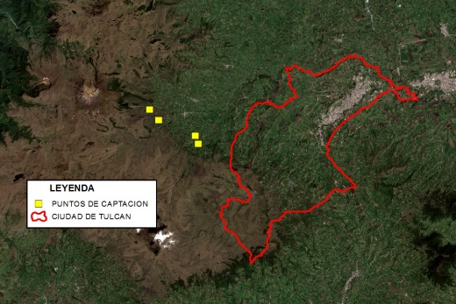
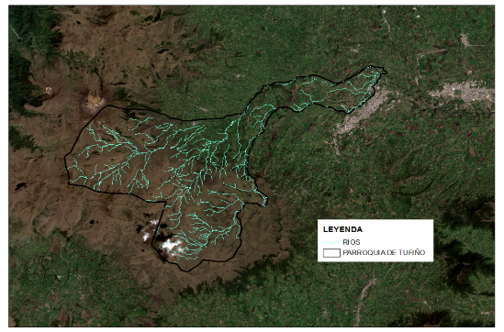
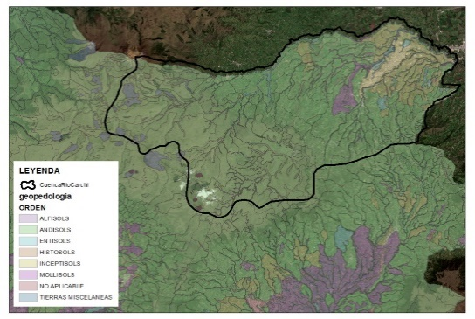
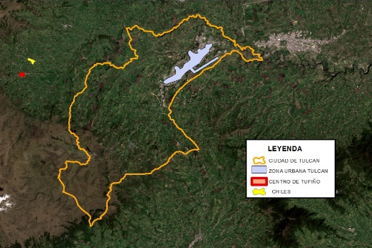
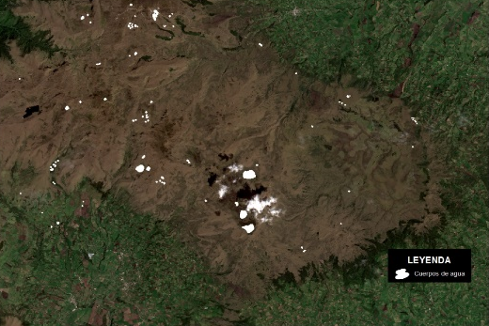
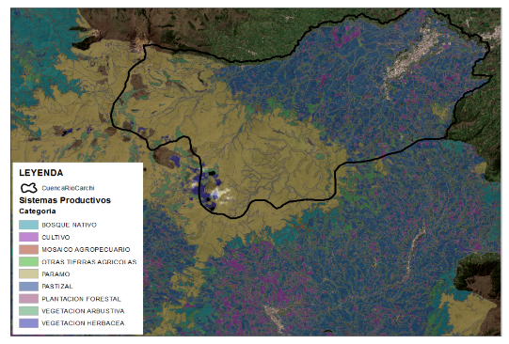
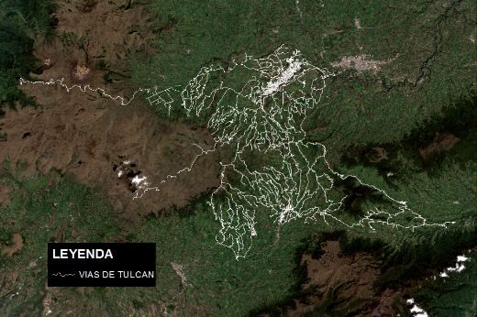
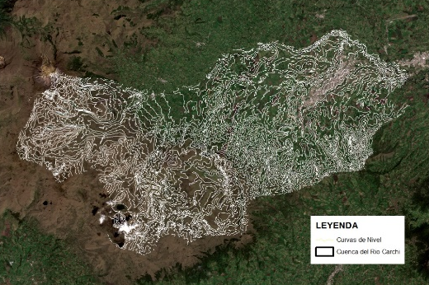
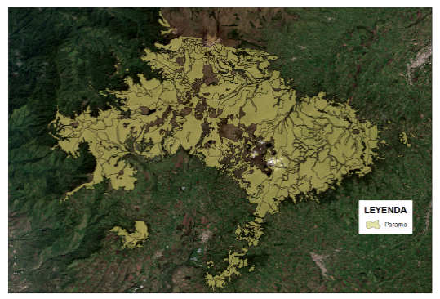
SEGUNDA FASE – ZONIFICACION
Puntos de captación
Sistema Hídrico
Orden de Suelo
METODOLOGIA
Zonas Pobladas
Cuerpos de Agua
Uso de suelo
Sistema Vial.
Curvas de nivel
Páramo

Slide 16
IMPORTANCIA Y ANÁLISIS DE LAS VARIABLES
Altura→ Determina la existencia de los ecosistemas.
METODOLOGIA
Puntos de captación de agua→ lugar inicial del sistema de abastecimiento de agua potable, para su posterior tratamiento y suministro
Sistema Hídrico → Importancia del recurso agua
Cuerpos de Agua→ Los lagos y lagunas permiten mantener y aumentar la biodiversidad del ecosistema
Páramo → servicios ecosistémicos muy relevantes
Concesiones de agua → Uso adecuado de la utilización del agua.
Zonas pobladas → presiones en el medio ambiente y tiene como consecuencia un desequilibrio en los ecosistemas, mientras mas lejos de esta variable es mejor para conservar
Sistema Vial→ Causa efectos negativos sobre el ambiente

Slide 17
DESARROLLO DE LÓGICA DIFUSA
METODOLOGIA
VARIABLES
RASTERIZACIÓN
1:50000
16 metros
NORMALIZAR
Rango de 0 a 1
RADIANES
Rango 0 a $\frac{π}{2}$
caso 2
$$\left.P=sen(R\right)$$
caso 3
$$\left.P=cos(R\right)$$
Rango 0 a $\frac{π}{2}$
Rango 0 a $\frac{π}{2}$

Slide 18
RESULTADOS
BENEFICIO DE PURIFICACION
Gasto de mano de obra
NUMERO | PERSONAL | MENSUAL ($) | TOTAL año($/Año)
11 | Operadores | 580 | 76560
1 | Inspector | 773 | 9276
1 | Conserje | 520 | 6240
1 | Técnico de planta | 1116 | 13392
 | TOTAL |  | 105468
Costo de Químicos
COSTOS QUÍMICOS | MONTO ($/año)
Policloruro de aluminio | 40000
Sulfato de aluminio | 13000
Hidróxido de calcio | 7000
Hipoclorito de calcio | 4000
Cloro gas | 17500
Total | 81500
Servicios básicos
SERVICIOS BÁSICOS | MONTO ($/año)
Agua potable | 1 000,00
Energía eléctrica | 20 000,00
Telecomunicaciones | 1 000,00
TOTAL → 206 968,00 ($/año)

Slide 19
BENEFICIO DE ALMACENAMIENTO
RESULTADOS
Detalle de Costo de papa chola por hectárea
Detalle de Costo de maíz por hectárea
RUBRO | ACTIVIDADES | VALOR TOTAL (usd/ha)
Mano de obra | Preparación del terreno | 39,00
 | Siembra | 130,00
 | Aplicación de insumos | 360,00
 | Aplicación de fertilizantes edáficos | 39,00
 | Labores Culturales | 416,00
 | Cosecha | 675,00
Insumos | Semilla | 594,00
 | Insecticidas | 438,00
 | Fungicidas | 315,00
 | Fertilizantes Foliares | 90,00
 | Fertilizantes Edáficos | 842,00
 | Otros | 153,00
Maquinaria y Equipos Alquilados | Preparación del terreno | 320,00
 | Cosecha | 140,00
Transporte de cosecha | Transporte a centro de Acopio | 420,00
TOTAL COSTOS VARIABLES |  | 4971,00
Gastos Administrativos | Análisis de suelo/foliares | 0,00
 | Costo Administrativo | 248,55
 | Arrendamiento de Terreno | 250,00
Gastos Financieros | Costo Financiero | 146,43
TOTAL COSTOS FIJOS |  | 644,98
COSTO TOTAL POR HECTÁREA (USD) |  | 5615,98
RUBRO | ACTIVIDADES | VALOR TOTAL (usd/ha)
Insumos | Siembra | 75,00
 | Aplicación de herbicidas | 15,00
 | Aplicación de fertilizantes edáficos | 15,00
 | Labores Culturales | 105,00
 | Cosecha | 180,00
 | Semilla | 60,03
 | Herbicidas | 24,60
 | Insecticidas | 5,00
 | Fungicidas | 8,60
 | Fertilizantes Foliares | 3,80
 | Fertilizantes Edáficos | 84,00
 | Otros | 31,50
Maquinaria y Equipos Alquilados | Preparación del terreno | 60,00
Transporte de cosecha | Transporte a centro de Acopio | 15,00
TOTAL COSTOS VARIABLES |  | 682,53
COSTO TOTAL POR HECTÁREA (USD) |  | 682,53

Slide 20
RESULTADOS
Cantidad de caudal en planta de tratamiento
CAUDAL QUE INGRESA A PLANTA DE TRATAMIENTO
DE AGUA POTABLE DE LA EPMAPA-T
 | AÑO 2018
24 H | ENE | FEB | MAR | ABR | MAY | JUN | JUL | AGO | SEP | OCT | NOV | DIC
PROM | 0,205 | 0,205 | 0,216 | 0,218 | 0,217 | 0,218 | 0,219 | 0,215 | 0,217 | 0,218 | 0,220 | 0,217
0,210 m3/s.
Cálculo del caudal de la cuenca
AREA (km2) | 36,66
PRECIPITACION (mm) | 1230,2
COEF.ESCORRENTIA | 0,391
CAUDAL (m3/s) | 0,544
0,544m3/s.

Slide 21
RESULTADOS
Valoración Económica- Agua potable para consumo
PRECIO($/año) | PRECIO ($/m3) | BENEFICIO ($/año)
206968 | 0,031 | 536145,67
El precio por cada m3 es de 0,031$
El Beneficio es 536 145,67($/año).
Valoración económica- Agua para riego- Papa
GASTO($/Ha) | PRECIO ($/m3) | BENEFICIO ($/año)
134783,52 | 0,04 | 436860,35
5% del costo total pertenece al costo de riego de agua
Estudio semi- tecnificado
El precio por cada metro cúbico es de 0,04$/m3
El beneficio es de 436 860,35($/año).

Slide 22
RESULTADOS
Valoración económica- Agua para riego – Maíz
El 4% del costo total de la producción pertenece al costo de riego
estudio semi-tecnificado
GASTO ($/Ha) | PRECIO ($/m3) | BENEFICIO ($/año)
2730,12 | 0,005 | 15709,76
El precio por cada metro cúbico es 0,005$/m3
El beneficio es de 15709,76($/año).

Slide 23
RESULTADOS
Beneficios del Páramo
Beneficios obtenidos de los servicios ambientales hídricos correspondiente a purificación y almacenamiento
BENEFICIOS | ($/año)
BENEFICIO DE PURIFICACION | 536145,67
BENEFICIO DE ALMACENAMIENTO | 452570,11
TOTAL | 988715,78

Slide 24
Análisis de las Variables
RESULTADOS

Slide 25
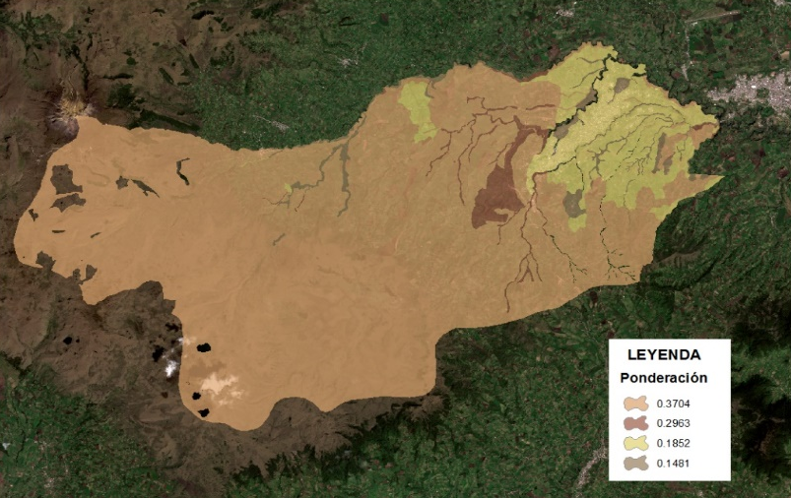
RESULTADOS
Textura de Suelo
permeabilidad
contenido de materia orgánica
La mayor jerarquización tienen los suelos andisoles y los molisoles → suelos permeables
Suelos inceptisoles e entisoles → suelos en evolución.
ORDEN DE SUELO | JERARQUIA
ANDISOLES | 10
ENTISOLES | 4
INCEPTISOLES | 5
MOLISOLES | 8
ORDEN DE SUELO | PONDERACION
ANDISOLES | 0.3704
ENTISOLES | 0.1481
INCEPTISOLES | 0.1852
MOLISOLES | 0.2963
SUMA | 1

Slide 26
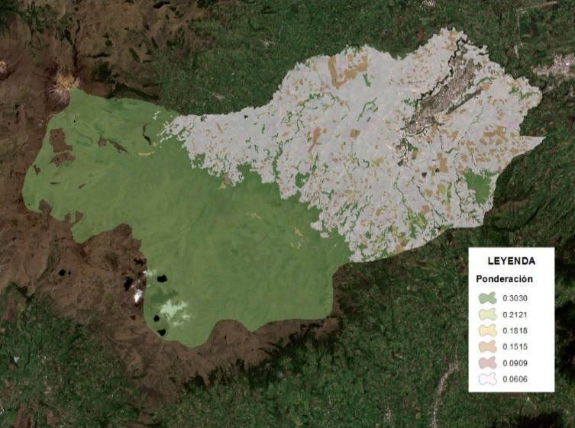
RESULTADOS
Uso de Suelo
Se tomó en cuenta la conservación como el principal componente de jerarquía en la cuenca del rio Carchi
La mayor jerarquización tienen los suelos con uso de conservación y protección.
Mientras que los suelos con fines agrícolas y pecuarios tienen una jerarquización baja
USO DE SUELO | JERARQUIA
AGRÍCOLA | 5
AGROPECUARIO MIXTO | 3
CONSERVACIÓN Y PRODUCCIÓN | 7
CONSERVACIÓN Y PROTECCIÓN | 10
PECUARIO | 2
PROTECCIÓN O PRODUCCIÓN | 6
USO DE SUELO | PONDERACION
AGRÍCOLA | 0.1515
AGROPECUARIO MIXTO | 0.0909
CONSERVACIÓN Y PRODUCCIÓN | 0.2121
CONSERVACIÓN Y PROTECCIÓN | 0.3030
PECUARIO | 0.0606
PROTECCIÓN O PRODUCCIÓN | 0.1818
SUMA | 1

Slide 27
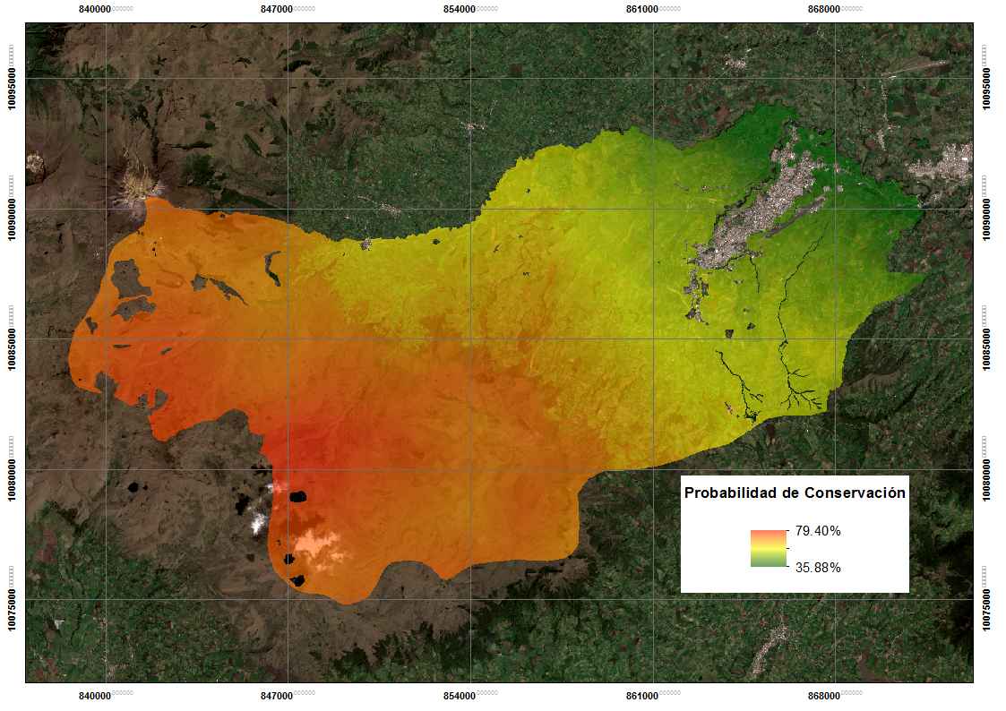
Modelos Generados
RESULTADOS
$$Modelo1=(Zona urbana +puntos de captacion+concesiones+sistema vial +altura+sistema hidrico+cuerpos de agua+paramo+orden de suelo+uso de suelo)/{10}$$
Probabilidad de
35.80% a 79.40%

Slide 28
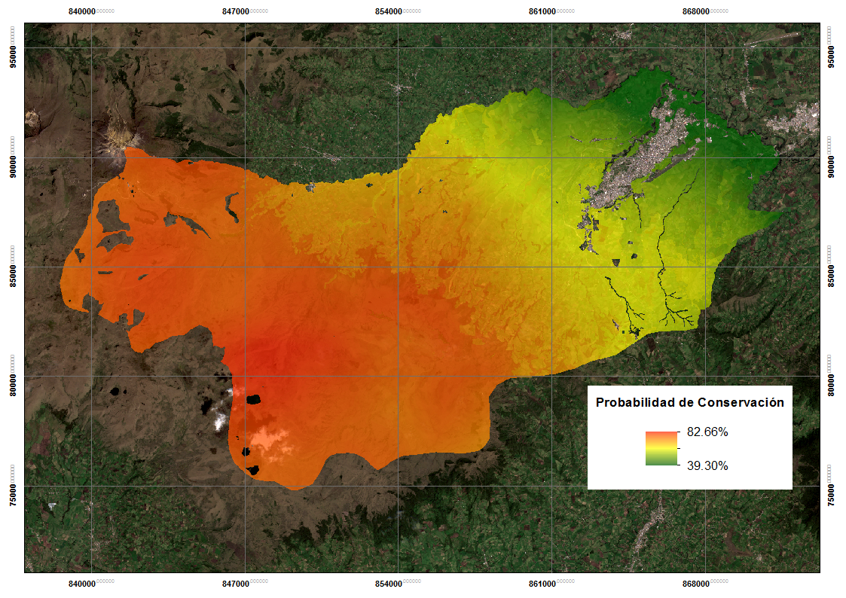
Modelo 2
VARIABLES | JERARQUIA
ALTURA | 9
PARAMO | 10
SISTEMA VIAL | 4
SISTEMA HIDRICO | 9
ZONA URBANA | 4
PUNTOS DE CAPTACION | 9
CUERPOS DE AGUA | 8
USO DE SUELO | 7
ORDEN DE SUELO | 7
CONCESIONES DE AGUA | 7
VARIABLES | PONDERACION
ALTURA | 0.1216
PARAMO | 0.1351
SISTEMA VIAL | 0.0541
SISTEMA HÍDRICO | 0.1216
ZONA URBANA | 0.0541
PUNTOS DE CAPTACIÓN | 0.1216
CUERPOS DE AGUA | 0.1081
USO DE SUELO | 0.0946
ORDEN DE SUELO | 0.0946
CONCESIONES DE AGUA | 0.0946
RESULTADOS
$$Modelo 2=0.0541∗Zona urbana +0.1216∗puntos de captacion+0.0946∗concesiones+0.0541∗sistema vial+0.1216∗altura+0.1216∗sistema hidrico+0.1081∗cuerpos de agua+0.1351∗paramo+0.0946∗orden de suelo+0.0946∗uso de suelo.$$
Probabilidad de
39.30% a 82.66%.

Slide 29
Zonas de conservación
RESULTADOS
Análisis Estadístico
Modelo1-Promedio
VALIDACION DEL MODELO
valor de ajuste de: 0.041
Modelo2-Saaty
valor de ajuste de: 0.032

Slide 30
Gestión de la cuenca del rio Carchi
Áreas protegidas existentes
RESULTADOS
El área que se propone para estudio de conservación es de 6109,5 Ha
Cobertura Vegetal
La cobertura principal es paramo con un porcentaje de: 88.56% seguido de vegetación arbustiva 8.8%.

Slide 31
Uso de suelo
RESULTADOS
El 97.37% está destinado para la conservación, 1.58% destinado a uso pecuario y 1.05% destinado a agricultura.
Centros poblados
Se determinó que el número de centros poblados que se encuentran en la zona de conservación crítica son 2, dedicados al pastoreo y la ganadería.

Slide 32
Tomando en cuenta mano de obra, químicos y electricidad durante la fase de tratamiento del agua, el beneficio de purificación calculado corresponde a 536145,67 ($/año); el beneficio de almacenamiento calculado en producción de papa y producción de maíz corresponde a un total de 452570,11($/año). El beneficio total de los servicios hídricos del páramo es 988715,78($/año).
CONCLUSIONES
La metodología de Lógica Difusa permitió obtener zonas con diferentes probabilidades para su cuidado, a partir de distancias y criterios basados en aspectos ambientales y geográficos. Según el análisis estadístico el modelo que tuvo un mejor ajuste corresponde al modelo realizado con lógica difusa; fundamentando este resultado a la proximidad de los datos de acuerdo a distancias y la jerarquización de acuerdo a la importancia que tienen las variables.

Slide 33
Las zonas que tienen la mayor probabilidad para ser conservadas son las que están ubicadas en zonas altas de la cuenca del rio Carchi, cerca de la reserva ecológica El Angel y cerca de cobertura vegetal de páramo, pues este ecosistema representa el hábitat de fauna y flora endémica, además este ecosistema provee servicios ambientales irremplazables
CONCLUSIONES
Para garantizar el abastecimiento de agua en cantidad y calidad de manera permanente para la población de la ciudad de Tulcán se recomienda realizar estudios para nuevas fuentes de captación, ya que actualmente existe un déficit de provisión de este servicio debido a la falta de infraestructura.
Se recomienda incrementar el valor por cada m3 de agua en la ciudad de Tulcán y usar un porcentaje del mismo para proyectos encaminados a cuidar las fuentes hídricas.

Slide 34
Los valores obtenidos en este estudio son una referencia para conocer la importancia del agua, pero toda mejora en el incremento va servir para lograr el eficiente uso del agua.
Para realizar la metodología de lógica difusa se recomienda tener criterios de expertos en el tema para un mejor manejo de la información.
RECOMENDACIONES
Se recomienda que las entidades administrativas del cantón Tulcán, realicen estudios de acuerdo a las 6000 ha propuestas, para posteriormente poder declararlas como bosques de protección o corredores cuyo fin sea la conservación y el cuidado del páramo, a su vez generen estrategias para cuidar y mantener la extensión de la cobertura vegetal.

Slide 35
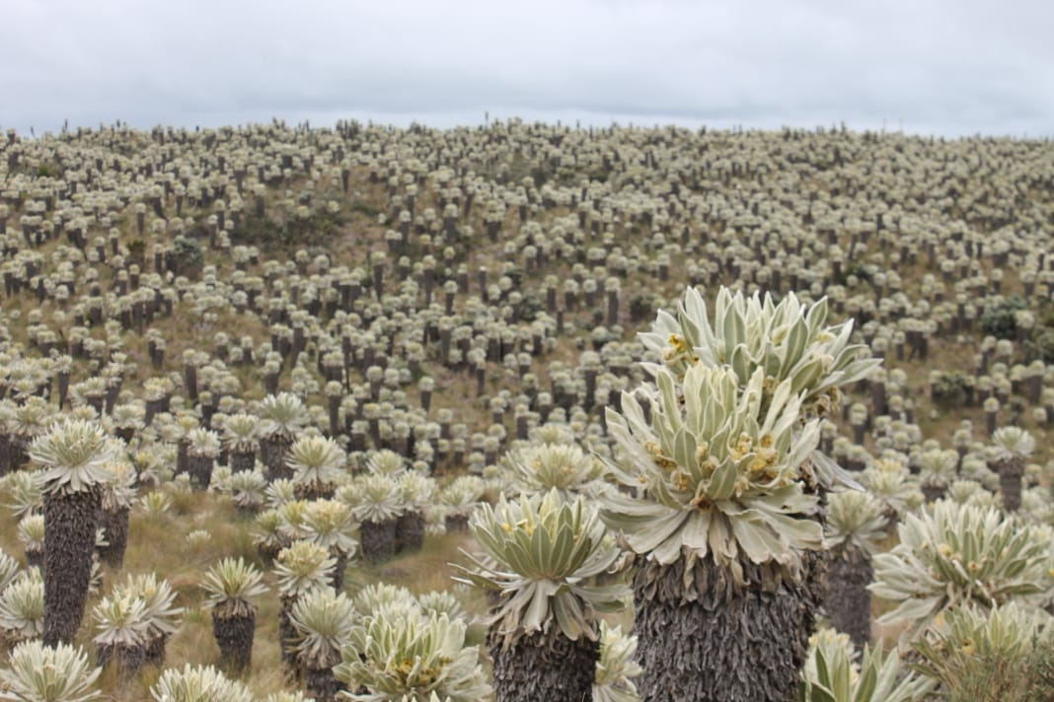

Slide 36
DEPARTAMENTO DE CIENCIAS DE LA TIERRA Y LA CONSTRUCCIÓN
CARRERA DE INGENIERÍA GEOGRÁFICA Y DEL MEDIO AMBIENTE
“ZONAS PRIORITARIAS DE CONSERVACION EN LOS AFLUENTES ABASTECEDORES DE LA CIUDAD DE TULCAN, APLICANDO METODO DE VALORACIÓN ECONÓMICA Y LOGICA DIFUSA”
Autor:
Mejía Aguilar Mónica Sofía
Director del proyecto:
Dr. Fabián Rodríguez
SANGOLQUÍ - 2019

